Slide 1

آشنایی با سرویس الستیک سرچ
درس بازیابی اطلاعات
نجمه محمدباقری
زینب خالوندی
خرداد 1401

Slide 2
الستیک سرچ چیست ؟
موتور جست و جو، ذخیره سازی و تحلیل داده ها
متن باز و توزیع شده
مناسب برای انواع داده ها
ویژگی­ها:
مقیاس پذیری، سرعت، توزیع پذیری، استفاده از Rest API
می­تواند جایگزین پایگاه داده­هایی مانند مونگو دی­بی و .. شود.
یک پایگاه داده­ی غیر رابطه­ایی است.

Slide 3
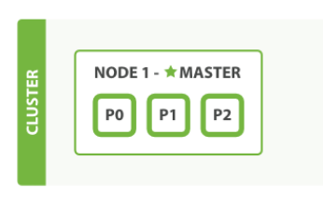
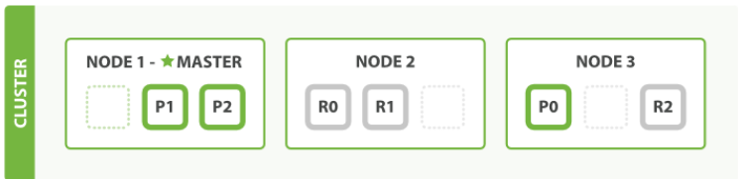
مفاهیم و ساختار
گره (Node): نمونه های در حال اجرا از سرور الستیک سرچ
خوشه (Cluster): مجموعه ایی از گره ها
شاخص (Index): شاخص معادل یک پایگاه داده در پایگاه داده های رابطه ایی است. حاوی مجموعه ایی از
اسناد با ویژگی های مشترک
شارد (Shard): بخشی از اسناد داخل یک شاخص ( تقسیم شاخص ها با هدف توزیع پذیری)
رپلیکا (Replica): کپی هایی از شارد

Slide 4
کار با الستیک سرچ
python
از طریق console
نصب
Pip install elasticsearch
curl -XGET “http://localhost:9200/index1/_search”
اتصال
es = Elasticsearch("http://localhost:9200")
استفاده از kibana
ساخت ایندکس
es.create(index = “index name” , body = body)
با زبانهای برنامه نویسی
جاوا، جاوا اسکریپت، پایتون و ...
ذخیره ی اسناد در ایندکس
es.index(index = “index name” , document = doc, id = id )
جستجو
es.search(index = “index name” , query = query )

Slide 5
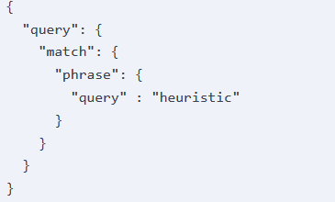
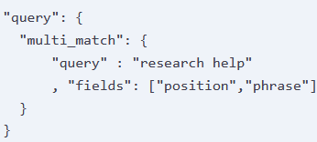
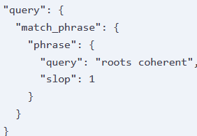
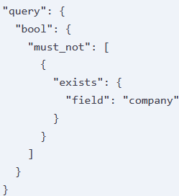
کار با الستیک سرچ (نوشتن پرسمان)
match
multi-match
انواع کوئری
match_phrase
bool
لینک

Slide 6
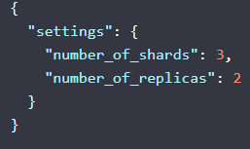
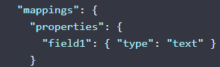
کار با الستیک سرچ
Body = {“setting”: ,
“mapping”:
}
ساخت ایندکس

Slide 7
تغییر تنظیمات تحلیل و پردازش اسناد
آنالایزر
Type: Standard,Simple,Stop,
tokenizer: Standard, Lowercase, WhiteSpace, Letter
تحلیلگر
فیلترهای کاراکترها : اعمال فیلترهای تعریف شده بر روی کاراکترها قبل از ورود به توکنایزر
فیلتر کلمات: اعمال فیلترها برروی کلمات خروجی از توکنایزر

Slide 8
تغییر تنظیمات تحلیل و پردازش اسناد
{
"settings":{
"analysis": {
"char_filter": {
"zero_width_spaces":
{ "type": "mapping",
"mappings": [ "\\u200C=>\\u0020"] } },
"filter": {
"persian_stop": { "type": "stop", "stopwords": "_persian_" } },
"analyzer": {
"rebuilt_persian": {
"tokenizer": "standard",
"char_filter": [ "zero_width_spaces" ],
"filter": [ "lowercase",
"decimal_digit",
"arabic_normalization",
"persian_normalization",
"persian_stop" ] }
}} } }

Slide 9
تعریف پیشنهاددهنده ها
پیشنهاددهنده ها
به ازای هر کلمه، لیستی از کلمات که ممکن است به جای این کلمه بیایند را پیشنهاد می دهند.
{
"query" : {
"match": { "message": "tring out Elasticsearch" } },
"suggest" : { "my-suggestion" :
{ "text" : "tring out Elasticsearch",
"term" : { "field" : "message" }
}}}

Slide 10
تعریف پیشنهاددهنده ها
"simple_phrase": {
"phrase": {
"smoothing" : {
"laplace" : {
"alpha" : ?}
},
"field": "content_title.trigram",
"size":? ,
"confidence": ?,
"real_word_error_likelihood": ?,
"max_errors" : ?,
"direct_generator": [
{
"min_word_length":?,
"field": "content_title.trigram",
"suggest_mode": "always",
"prefix_length":?
}
] }
}
}}

